Slide 1
Unity -Cahpter2-
Soul Seek

Slide 2
목차
동작원리를 이해하기 위한 지식
유니티에서의 컴포넌트
메시지와 브로드 캐스팅
Script생성과 사용

Slide 3
동작원리를 이해하기 위한 지식

Slide 4
1. 동작원리를 이해하기 위한 지식
상속과 재사용
엔진이라는 도구를 사용하기 위해서는 이미 만들어진 기반코드를 재사용하는 방법의 이해가 필요하다.
유니티의 컴포넌트 기반 구조를 이해하려면 코드를 재사용하는 전통적인 방법인 ‘상속’을 알아야 한다. ➔ 이미 만들어진 클래스에 새로운 코드와 기능을 덧붙여 새로운 클래스를 만드는 개념
상속의 이해를 돕기 위해 몬스터를 만들어보자.
class Monster
{
// 몬스터에 대한
// 변수와 메서드들..
}
오크(Orc)와 오크대장(Orc Chieftan)를 만든다고 했을때..
Class Monster, class Orc : Monster, class OrcChieftan : Orc 이렇게 각각 상속관계를 만들어 사용할 수 있다.
➔ 오크와 오크 대장만 만들어도 되지만 Monter를 만든것은 오크 이외의 몬스터들의 특징도 포함하기 위해서 이다.

Slide 5
1. 동작원리를 이해하기 위한 지식
Monster 클래스는 몬스터로서 필요한 다음 필수 기능을 가지고 있다.
인공지능 기능, 애니메이션 기능, 공격과 방어 기능, 물리 기능, 기타 필수 기능
보는 것과 같이 몬스터라는 녀석은 Enemy속성을 가진 Data부분을 다루기 위한 것이다.
사실 몬스터로 다루어 지는 Enemy속성의 오브젝트들은 결국 외형에서 보여지는 부분으로 구분하지만 Data로서는 다 같은 놈이고 큰 동작 구분만 가지고 있다면 모든 Enemy는 몬스터를 상속하게 된다.
class Orc : Monster 부모의 클래스를 상속하면서 이미 부모가 가지고 있는 기능을 사용하거나 Override해서 사용하고 나머지 부분은 구현하자.
초록색 피부, 오크의 애니메이션, 오크의 스킬, 그외 오크의 고유 기능
class OrcChieftan : Orc 오크가 가진 기능에 더해진 일반 오크와 차별화 된 것을 추가 할 것이기 때문에 그렇게 많은 구현이 필요하진 않다.
대장모자, 새로운 무기와 강력한 스킬, 그외 오크 대장의 고유 기능

Slide 6
1. 동작원리를 이해하기 위한 지식
상속의 한계
부모 클래스를 상속해 자식 클래스의 기초 구현을 대신할 수 있다. 하지만 상속에만 의존하면 오히려 코드를 재사용하기 힘들 수 있다.
RPG게임에서 플레이어와 NPC, 몬스터를 만들어보자.
최상위 부모 클래스인 Human 클래스
Human 클래스는 사람 형태를 가진 클래스의 부모 클래스로 사용한다.
사람 형태를 가진 오브젝트에 필요한 기능을 미리 예상해서 Human 클래스에 추가한다.
모습을 그려주는 랜더 기능, 물리기능, 애니메이션 기능, 체력 기능, 기타 필수 기능
Human
랜더
물리
애니메이션
체력
플레이어 클래스 구현
플레이어사 직접 조작하는 캐릭터인 Player 클래스를 만드는데 Player클래스는 Human클래스를 상속하여 Human의 모든 기능을 가진다.
조작 기능, 공격 기능, 직업 기능, 기타 필수 기능
Human
랜더
물리
애니메이션
체력
Player
+조작
+공격
+직업

Slide 7
1. 동작원리를 이해하기 위한 지식
이제 NPC와 Monster를 Human 클래스를 이용해서 만들어 보자.
NPC는 플레이어와 대화, 거래 등의 상호작용을 하기 때문에 이 같은 기능들이 추가 된다.
상속을 이용하면서 NPC는 오히려 추가 작업이 생겼다..
Monster 클래스는 Human의 거의 모든 기능을 바꿔야 하는 일이 발생한다.
NPC 클래스 구현
NPC는 물리와 체력기능이 필요 없는 경우가 많다.
NPC는 상호작용을 위한 구성이라면 물리작용도 딱히 필요가 없다.
결국 Human 클래스로부터 물려받은 체력과 물리 기능을 제거하고 제거한 기능 관련된 다른 기능에 에러가 발생하지 않도록 코드를 정리하는 추가 작업도 해야 한다.
Human
랜더
물리
애니메이션
체력
NPC
+대화
+거래
-물리
-체력
Monster 클래스 구현
Monster
애니메이션
→ 몬스터 애니메이션
물리
몬스터 물리
+인공지능
+공격
애니메이션이나 물리의 경우 일반적인 플레이어라면 이족보행의 경우가 많지만 몬스터는 항상 그런 것이 아니기 때문에 애니메이션 구현을 같이 쓸 수 없다. 물리 또한 Monster에 작용하는 물리가 Player랑 다른 경우가 많다.(ex 날아다니는 Monster)
Monster와 어울리지 않는 부분은 수정 또는 삭제를 해서 사용해야하는 상황이 되었다.
Human
랜더
물리
애니메이션
체력

Slide 8
1. 동작원리를 이해하기 위한 지식
결론,
상속은 재사용에 있어서 훌륭한 기능을 지원하고 있지만 우리가 실제 게임을 만들려고 하는 상황에 따라서는 불편한 부분이 있는 것은 사실.
부모 클래스에는 자식 클래스에 공통적으로 필요한 기능을 구현한다. 그런데 나중에 구현할 자식 클래스에 무엇이 필요한지 처음부터 정확하게 추측하기 힘들다.
또한 부모 클래스의 기존 기능이 나중에 구현한 자식 클래스의 기능과 오히려 충돌할 수 있다.
이외에도 상속에만 의존하면 기획자가 새로운 오브젝트를 만들 때 매번 프로그래머에게 부탁해야 하는 문제가 생긴다. 프로그래머만이 부모 클래스를 확장하여 새로운 자식 클래스를 만들 수 있기 때문이다.
문제점을 요약하면.
오히려 코드를 재사용하기 힘든 경우가 생길 수 있다.
새로운 오브젝트를 만들려면 프로그래머에게 의존해야 한다.
이러한 문제들을 해결하기 위한 도구가 컴퍼넌트 패턴이다.

Slide 9
1. 동작원리를 이해하기 위한 지식
컴포넌트 패턴
컴포넌트 혹은 컴포지션 패턴이라고 부른다.
미리 만들어진 부품을 조립하여 완성된 오브젝트를 만드는 방식이다.
➔미리 만들어진 부품을 컴포넌트라 부르며 컴포넌트마다의 대표기능을 가지고 있다.
컴포넌트 패턴에서 게임 오브젝트는 속이 빈 껍데기이다. 개발자는 빈 게임 오브젝트에 컴포넌트를 조립하여 새로운 기능을 추가할 수 있다.
동물이 나오는 게임을 만들자고 했을 때..
미리 여러 기능하는 것들을 만들어 두고 이것을 조립해서 사용할 수 있게 하자.
컴포넌트 주머니
코뿔소
폐
지느러미
코뿔소라는 동물을 만들고자 했을 때 준비
된 컴포넌트들을 붙일 수 있는 뼈대나 홀더
역할을 하는 것을 만들어 두면 된다.
그러면 사용하고 싶은 기능을 붙여서 사용하기만 하면 되는 것이다.
아가미
잠자기
탯줄
다리
뿔
날개
식사
알 낳기

Slide 10
1. 동작원리를 이해하기 위한 지식
컴포넌트 주머니
코뿔소
………
폐
지느러미
폐
아가미
잠자기
다리
탯줄
다리
식사
뿔
날개
뿔
식사
알 낳기
컴퍼넌트 추가
(Add Component)
게임 오브젝트와 컴포넌트의 특징
미리 만들어진 컴포넌트를 빈 껍데기인 게임 오브젝트에 조립하는 방식이라는 특징을 가지고 이런 특징이 가져오는 장점이 있다.
유연한 재사용이 가능하다.
➔상속만을 사용한 경우에서는 부모 클래스의 불필요한 기능까지 모두 가져오기 때문에 코드 재사용이 힘든 경우가 많다. 컴포넌트에서는 원하는 기능을 가진 컴포넌트만 선택적으로 골라 쓸 수 있다.
독립성 덕분에 기능 추가와 삭제가 쉽다.
➔겉으로는 간단해 보이는 수정사항에도 프로그래머가 두려워하는 모습을 가끔 볼 수 있다. 코드의 한 부분만 수정하더라도 관련된 여러 부분의 코드가 망가질 수 있기 때문이다. 하지만 컴포넌트 방식에서는 어떤 기능을 추가하거나 삭제할 때 다른 기능이 망가지지 않기 때문에 그런 걱정이 줄어든다.

Slide 11
1. 동작원리를 이해하기 위한 지식
컴포넌트의 독립성
독립성이라는 강력한 특징은 두가지 특징에서 파생된다.
게임 오브젝트는 단순한 빈 껍데기이다.
➔몇 가지 식별 기능과 자신에게 어떠한 컴포넌트가 조립되어 있는지 알 수 있는 기능을 제외하면 특별한 기능은 없다.
컴포넌트는 스스로 동작하는 독립적인 부품
컴포넌트는 자신과 같은 게임 오브젝트에 추가된 다른 컴포넌트에 관심이 없다. 컴포넌트의 기능은 컴포넌트 내부에 완성(완결)되어 있기 때문이다. 그러므로 컴포넌트는 다른 컴포넌트에 의존하지 않는다. 즉, 게임 오브젝트에 어떤 컴포넌트를 마음대로 조립하거나 빼도 다른 컴포넌트가 망가지지 않는다.
Player
NPC
현재 Player 게임 오브젝트와 NPC 게임 오브젝트는 외형을 그려주는 랜더 컴포넌트와 물리 컴포넌트를 가지고 있다. 이때 Player나 NPC에서 물리 컴포넌트를 제거하면 물리 기능만 사라진다는 점에 주목하면 된다. 물리 컴포넌트가 제거 되더라도 게임 오브젝트 자체는 전혀 망가지지 않는다.
렌더 컴포넌트
렌더 컴포넌트
물리 컴포넌트
물리 컴포넌트
Player
NPC
각자의 새로운 기능을 가진 컴포넌트를 추가했지만 기존 컴포넌트를 수정할 필요는 없다. 결론적으로 컴포넌트 방식에서는 새로운 기능을 추가하거나 삭제할 때 기존 기능이 망가질까 걱정할 필요가 전혀 없다.
렌더 컴포넌트
렌더 컴포넌트
물리 컴포넌트
물리 컴포넌트
입력 감지 컴포넌트
AI 컴포넌트

Slide 12
유니티에서의 컴퍼넌트

Slide 13
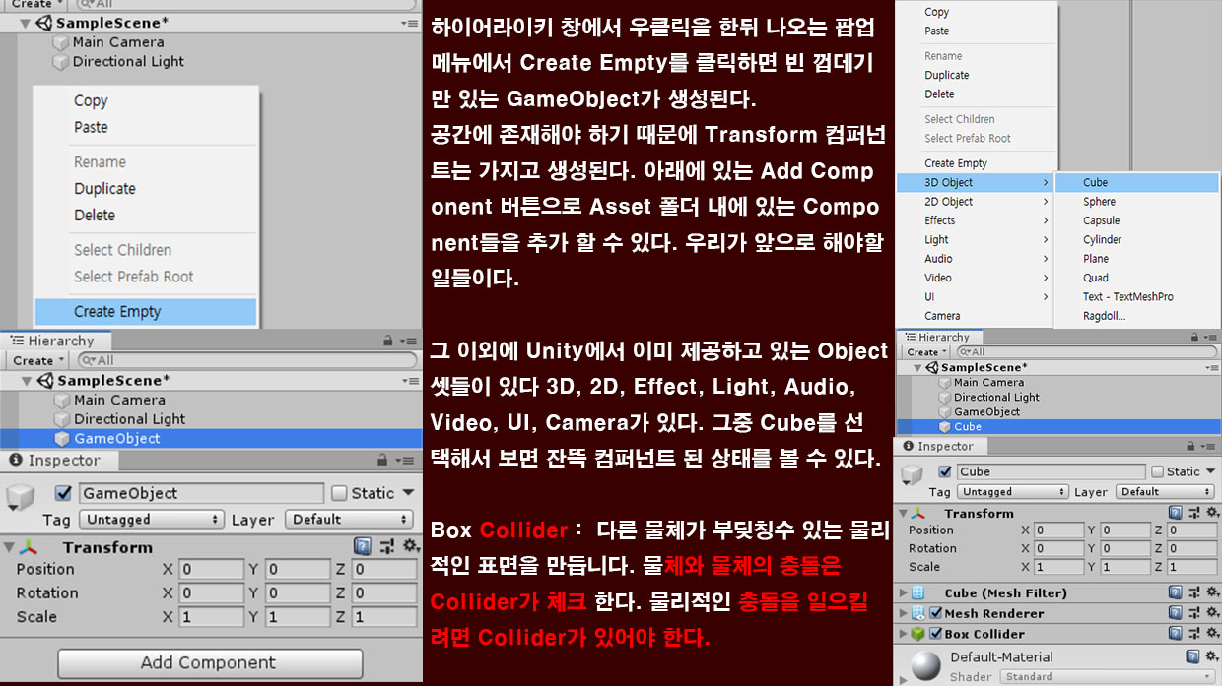
2. 유니티에서의 컴퍼넌트
GameObject는 컴포넌트를 Scene상에 나타나게 하기 위한 껍데기
Scene에서 컴포넌트들이 표현되어야 한다면 GameObject라는 껍데기가 반드시 있어야한다.
GameObject 생성

Slide 14
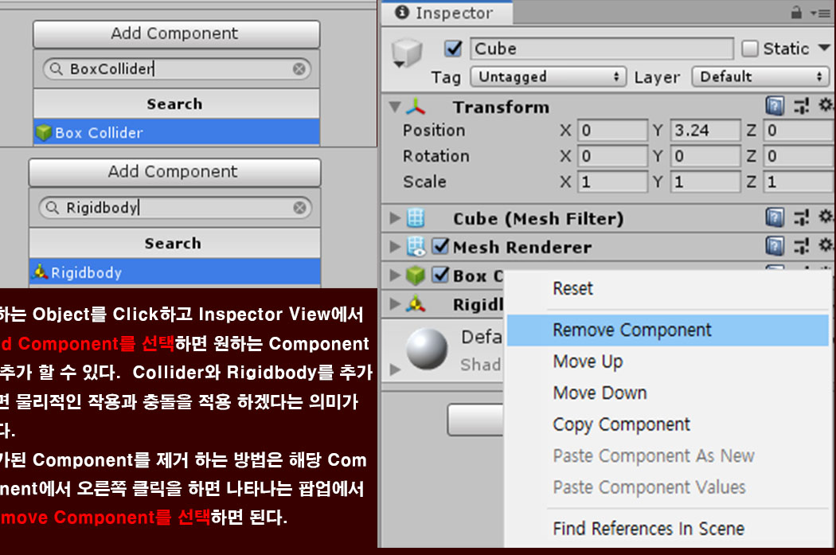
2. 유니티에서의 컴퍼넌트
Component추가 및 삭제

Slide 15
2. 유니티에서의 컴퍼넌트
Cube와 Plan을 생성해서 Play를 시켜보면 Collider가 기본적인 적용으로 되어 있기 때문에
두 Object가 충돌하면 멈추게 된다.

Slide 16
2. 유니티에서의 컴퍼넌트
반대로 충돌을 체크하는 Collider를 제거하면 서로 충돌을 하지 않고 물리 작용만 적용 받는 다. 기본적으로 Rigidbody는 중력 값 y방향으로 -9.8을 적용 받고 있는 상태이다.

Slide 17
메시지 브로드캐스팅

Slide 18
4. 메시지 브로드캐스팅
컴포넌트 구조에서는 ‘전체 방송’을 이용해 컴포넌트의 특정 기능을 간접적으로 실행할 수 있다. 이러한 전체 방송을 ‘브로드캐스팅’이라 부른다.
MonoBehaviour
Unity의 모든 Component들은 MonoBehaviour 클래스를 상속한다.
Unity에서 미리 만들어 제공하는 클래스이며 컴포넌트에 필요한 기본 기능을 제공한다. 즉, Monobehaviour를 상속한 클래스는 GameObject에Component로 추가될 수 있다.
Monobehaviour를 상속해서 만든 Component는 유니티의 제어를 받게 되므로 Component는 Unity이 메시지를 들을 수 있다.
Unity의 메시지 기반
컴포넌트패턴에서 컴포넌트들은 서로에게 관심이 없다. 필요에 의해 찾기 전까지는 서로의 존재를 알 수 없다.
Unity에서 Monobehaviour를 통해 어떤 일을 실행하고 싶을 때, 당사자를 직접 찾아서 명령을 내리는 방법을 선택했다.
➔모든 Component에 이를 전달한다면 상당히 비효율적이다. 그래서 Monobehaviour는 자신을 상속한 Component들이 활성화(Scene에 존재하는지)하는지 체크하고 각 상속해서 제공된 Method가 존재할 경우에 그 Method의 실행으로 메시지를 전달하게 된다. 상속 Method가 아닌 다른 Method의 경우에는 개발자가 직접 해당 Object를 찾아서 Component를 할당 받아서 사용해야 한다.

Slide 19
Script의 생성과 사용

Slide 20
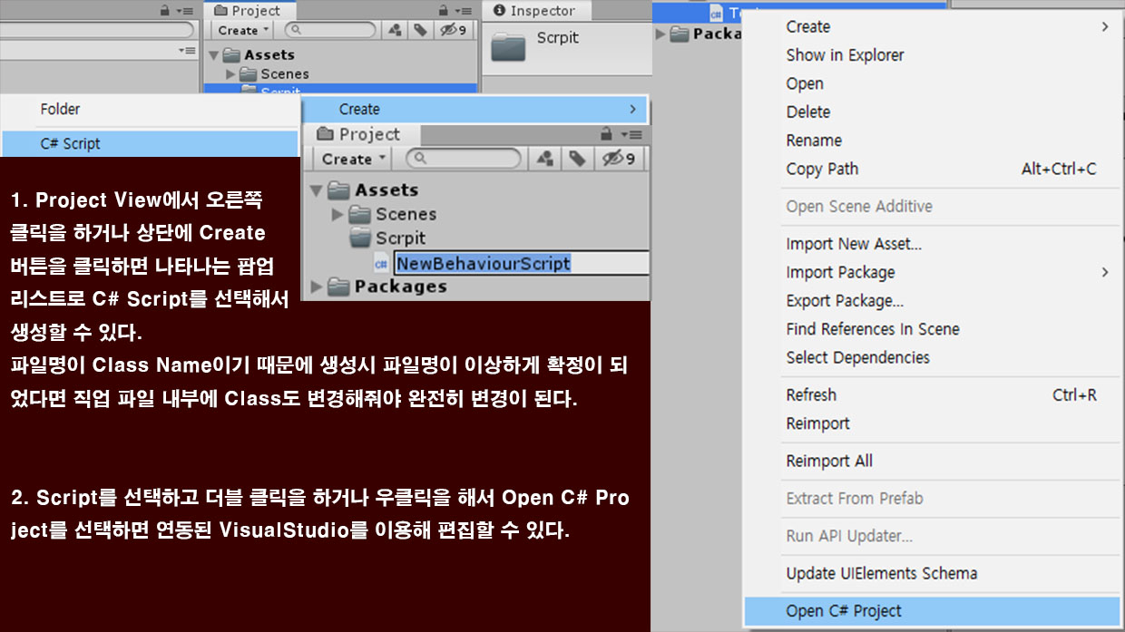
4. Script의 생성과 사용
Script 생성

Slide 21
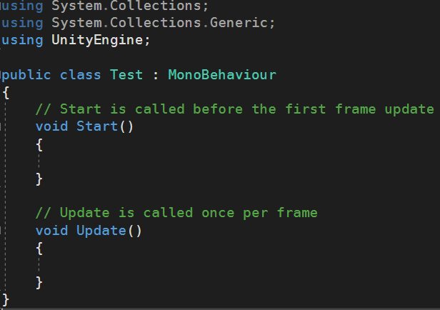
4. Script의 생성과 사용
Script 사용
생성된 Script는 GameObject라는 빈 껍데기에 역할을 부여한 Component가 되는 것이다 그렇기 때문에 기본적으로 MonoBehaviour를 상속받고
최초 오브젝트가 활성화 되는 순간 실행 되는 Start Method와 매 프레임 마다 실행되는 Update Method를 가지고 있다.
해당 Method들은 필수 요건이 아니며 필요성에 따라 생략할 수 있고 필요에 따라 기타 여러가지 Method들을 사용할 수 있다.

Slide 22
4. Script의 생성과 사용
Monobehaviour에 의해 자동으로 관리되는 메시지 Method
Awake()
스크립트 실행 시 한번 실행, 스크립트가 비활성화 되어 있어도 실행
주로 게임의 상태 값 또는 변수 초기화에 사용
Start함수가 호출되기전에 맨 먼저 호출된다.
Corutine 실행 불가.
Start()
Update 함수가 호출되기전 한번만 호출
Awake가 끝난 뒤 실행, Corutine 실행가능
Update()
매 프레임마다 호출
LateUpdate()
모든 업데이트가 이루어진 후 한번씩 호출한다.
카메라 업데이트에 주로 사용한다.
OnEnable(), OnDisable()
이벤트 연결 / 연결종료 시 사용.

Slide 23
4. Script의 생성과 사용
FixedUpdate()
고정된 시간마다 호출되는 함수(1초에 50fps 환경에서 0.2초마다 호출)
OnPreRender(), OnRenderObject(), OnPostRender()
Scene 렌더링 전, 렌더링 후, 모든 렌더링이 끝난 후 호출되는 함수
OnGUI()
GUI 이벤트에 대한 응답으로 프레임당 여러번 붙려진다.
OnDrawGizmos()
시각화 목적으로 씬뷰에서 기즈모를 그리기 위해 사용된다.
OnApplicationQuit()
어플리케이션이 종료하기 전에 호출되는 함수.
Load
Frame
Quit
Awake()
FixedUpdate()
Update()
LateUpdate()
OnApplicationQuit()
OnPostRender()
OnPreRender()
OnEnable()
OnDisable()
OnRenderObject()
OnGUI()

